Slide 1







BÁO CÁO DỰ ÁN MẪU - ITLOR
WEBSITE BÁN SÁCH
Giảng viên hướng dẫn: Lê Hồng Sơn

Slide 2




Mục lục
Tổng quan
Phân tích và nghiên cứu dự án
Thiết kế dự án
Xây dựng dự án
Tổng kết
Demo

Slide 3






Tổng quan - Thành viên
NGUYỄN VĂN TÍN
NGUYỄN NGỌC THÁI
PHẠM TRẦN GIA HUY
PK03092
LEADER
PK03331
THÀNH VIÊN
PK03228
THÀNH VIÊN

Slide 4




Tổng quan
Lời mở đầu
Sách đúng là một nhu cầu thiết yếu của mọi người, không
phân biệt lứa tuổi hay sở thích đọc. Để phục vụ nhu
cầu đọc của mọi người nhóm em thiết kế trang web
để cho mọi người có thể dễ dàng tiếp cận những
sản phẩm sách mới nhất. Không những thế, mọi người
có thể dễ dàng tìm kiếm các sản phẩm phục vụ cho nhu cầu giải trí.

Slide 5


Tổng quan
Ý tưởng dự án
Tạo 1 website bán hàng với các chức năng
cơ bản dưới sự hỗ trợ của ngôn ngữ PHP
Tham khảo Fahasa và các trang bán sách để hoàn thiện
cũng như nâng cấp các chức năng để giúp trong quá trình
tiếp thị cũng như thu hút khách hàng.

Slide 6

PHÂN TÍCH DỰ ÁN
Đặt mình vào vị trí khách hàng
Điều khách hàng cần ở 1 website bán hàng
Tìm kiếm sản phẩm dễ dàng, có khả năng lọc và sắp xếp
Thông tin chi tiết sản phẩm cũng như bình luận và đánh giá sản phẩm
Giỏ hàng và thanh toán, Thông tin vận chuyển và giao hàng
Quản lý tài khoản, thông báo và ưu đãi
Bảo mật và quyền riêng tư cũng như hỗ trợ khách hàng
Dễ dàng tìm kiếm và sắp xếp
Đánh giá và bình luận đầy đủ về sản phẩm sách và các sản phẩm khác
Bảo mật thanh toán, bảo mật thông tin
Chăm sóc khách hàng

Slide 7

Thống kê khảo sát

Slide 8
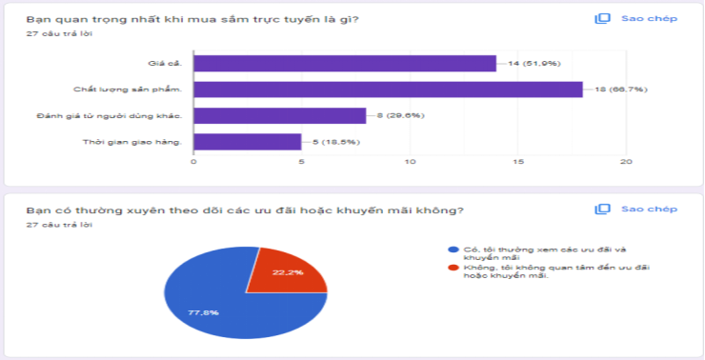
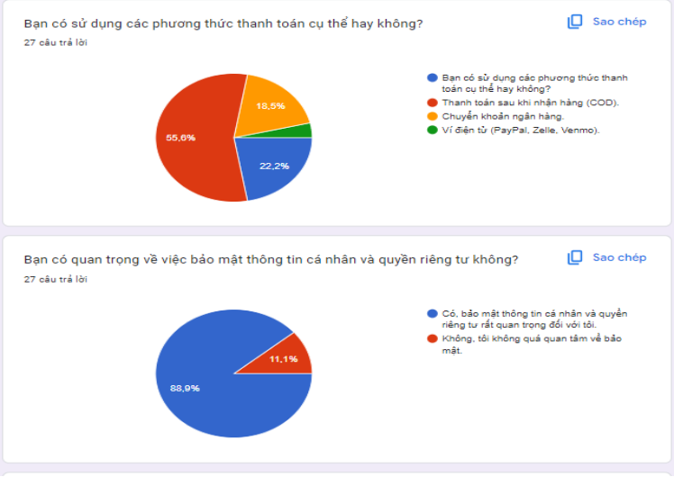
Thống kê khảo sát

Slide 9


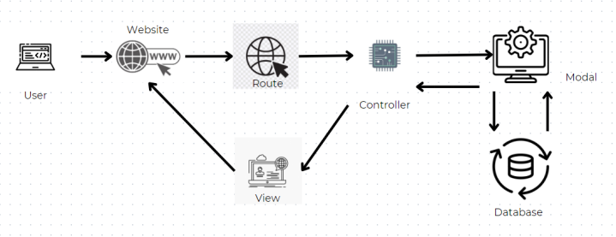

Thiết kế dự án
Mô hình MVC PHP

Slide 10




Thiết kế dự án
Các công cụ hỗ trợ

Slide 11
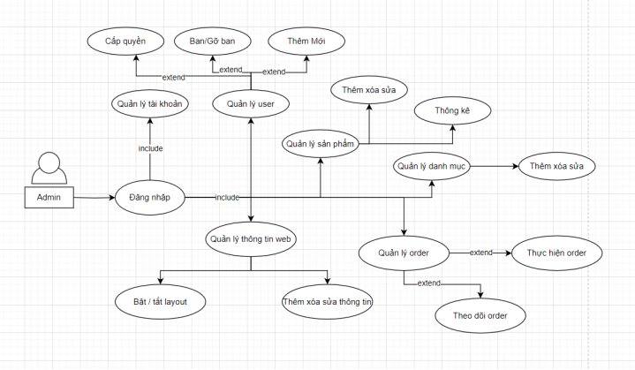
Thiết kế dự án
Thiết kế usecase: Admin

Slide 12
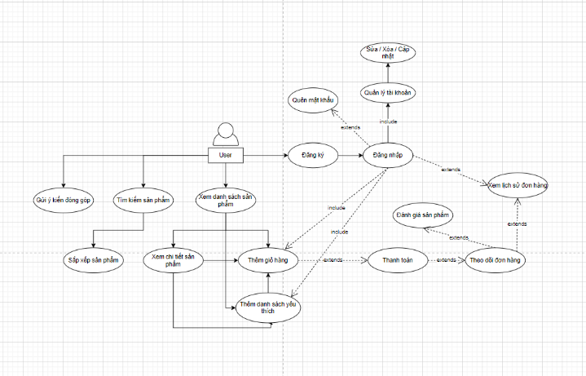
Thiết kế dự án
Thiết kế usecase: User

Slide 13

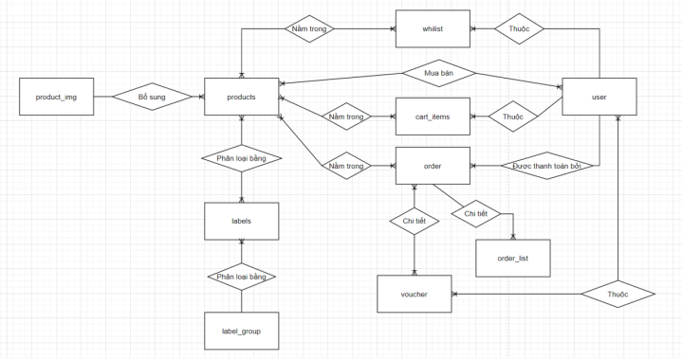
Thiết kế dự án
THIẾT KẾ DATABASE
SƠ ĐỒ ER

Slide 14
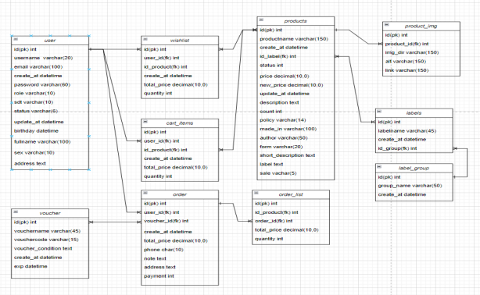
Thiết kế dự án
THIẾT KẾ DATABASE
SƠ ĐỒ ERD

Slide 15

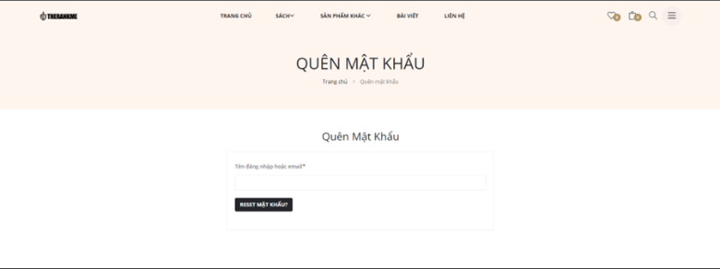
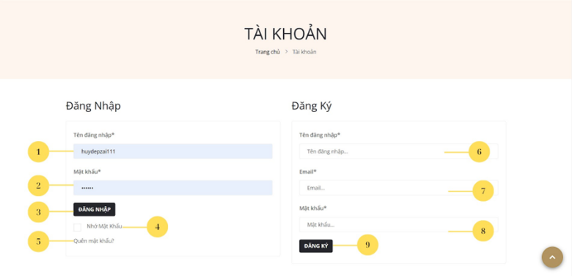


Xây dựng dự án

Slide 16
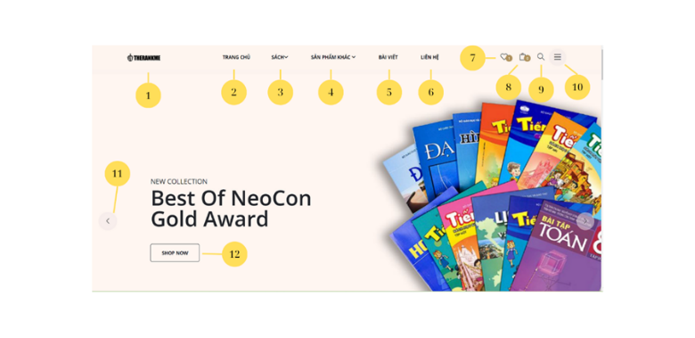
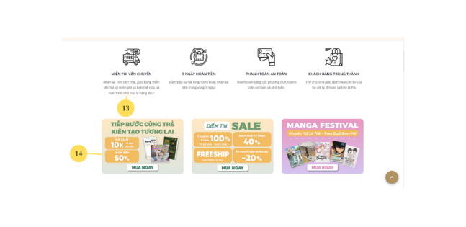
Xây dựng dự án

Slide 17
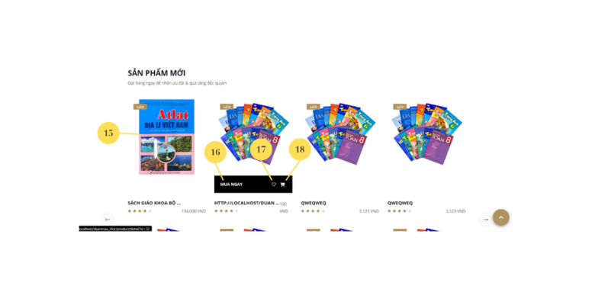
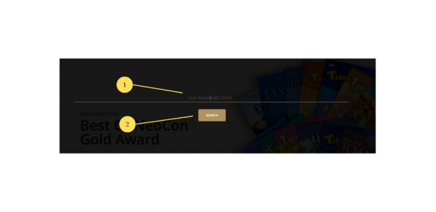
Xây dựng dự án

Slide 18
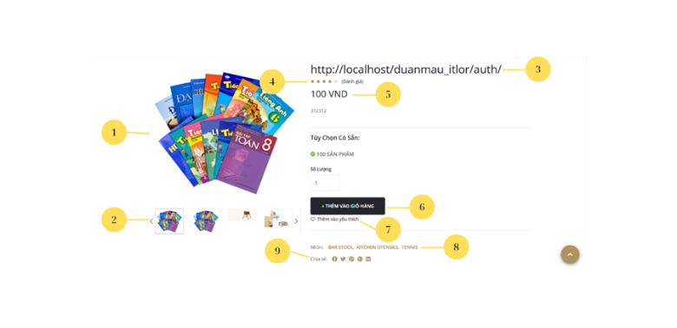
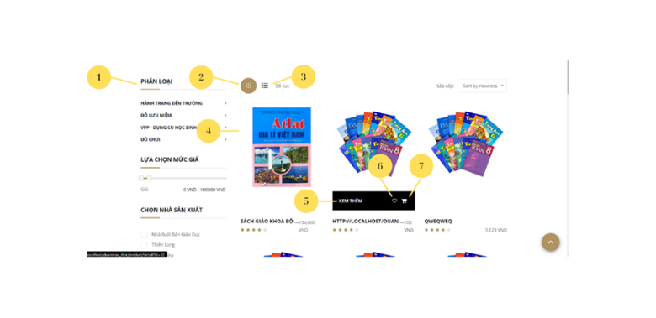
Xây dựng dự án

Slide 19
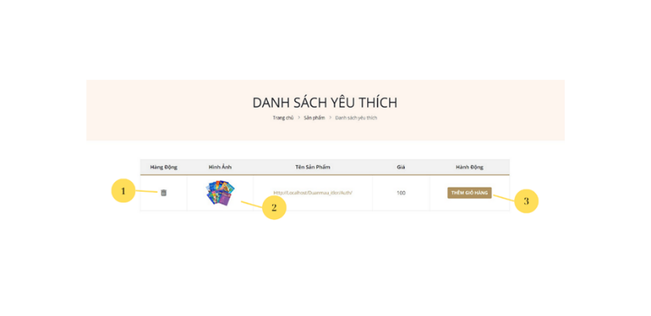
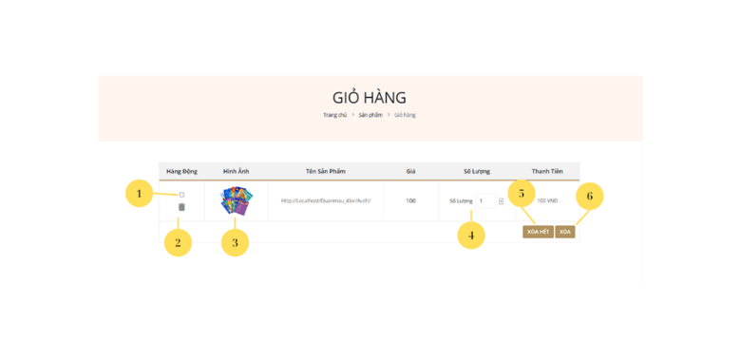
Xây dựng dự án

Slide 20
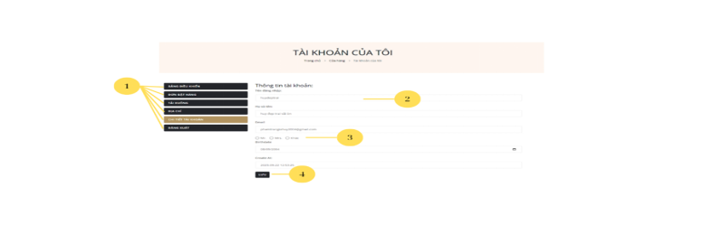
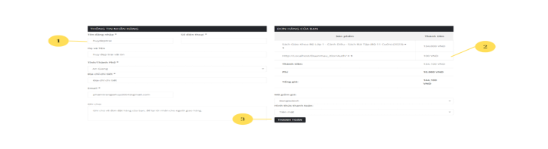
Xây dựng dự án

Slide 21
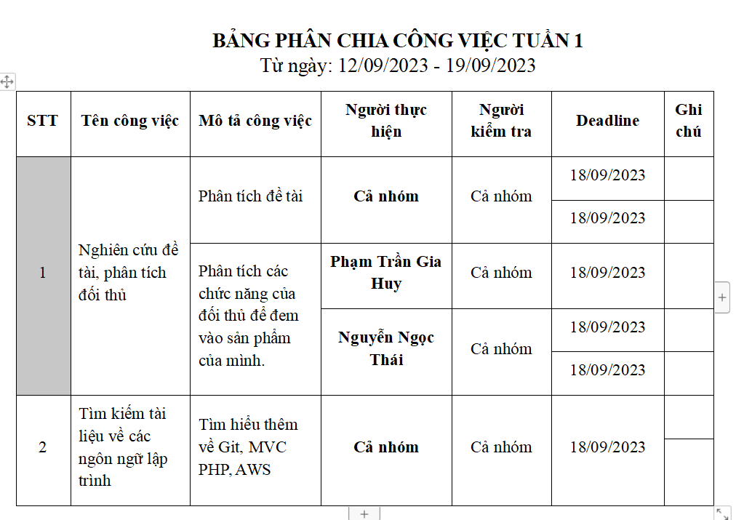



Phân công
công việc

Slide 22
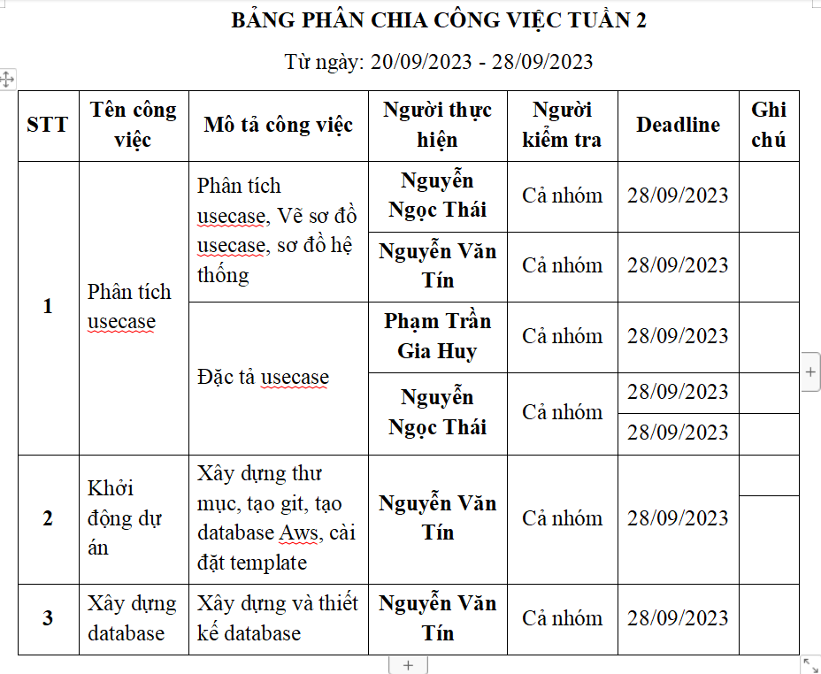
Phân công
công việc

Slide 23
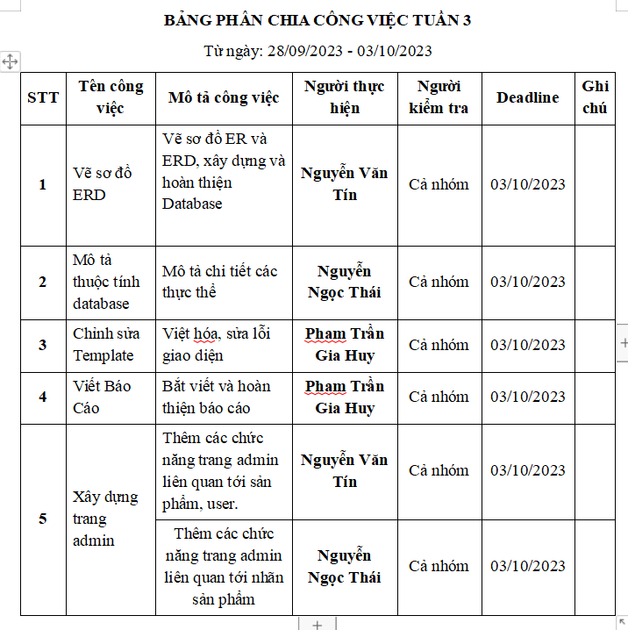
Phân công
công việc

Slide 24
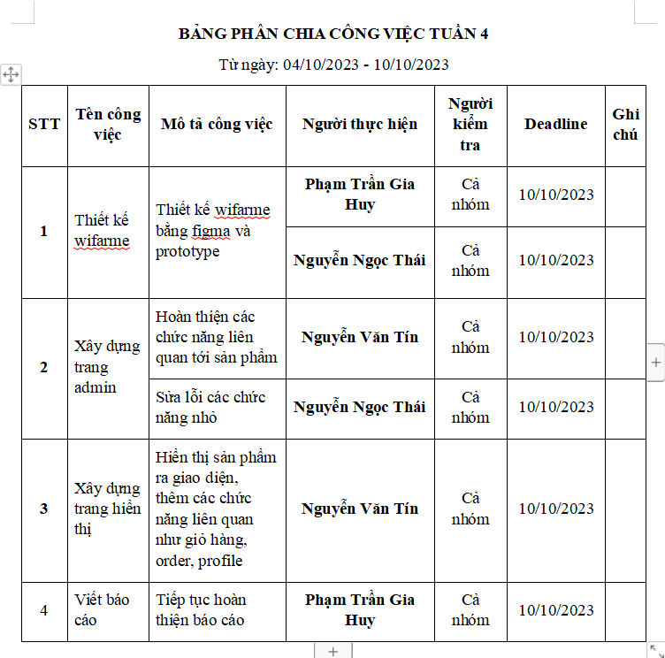
Phân công
công việc

Slide 25
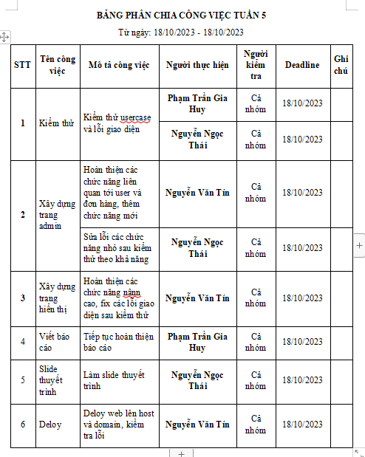
Phân công
công việc

Slide 26

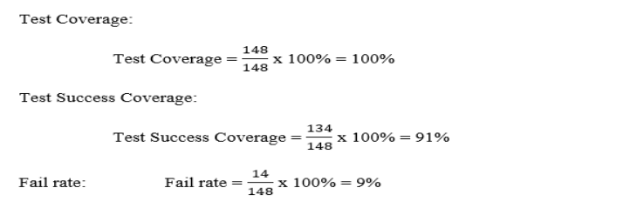
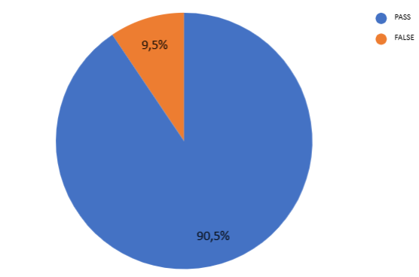
TỔNG KẾT
I. VỀ DỰ ÁN

Slide 27

TỔNG KẾT
II. VỀ NHÓM
Khó khăn
- Lần đầu tiếp cận với mô hình MVC cũng như là việc nhóm.
- Khoảng cách địa lý, thường xuyên phải họp online.
- Mới đầu chưa nắm rõ cách vận hành mô hình MVC.
- Sự chênh lệch kiến thức giữa các thành viên.
- Gặp phải các vấn đề mới, xuất hiện các bug mất rất nhiều thời gian để sửa.

Slide 28
TỔNG KẾT
II. VỀ NHÓM
Thuận lợi
- Được sự giúp đỡ nhiệt tình từ thầy và bạn.
- Có sự giúp đỡ của các công cụ hỗ trợ giúp tìm kiếm và tham khảo
1 cách nhanh và chính xác.
- Được giảng viên cung cấp tài liệu mẫu và giải thích những vấn
đề còn khúc mắc trong quá trình thực hiện dự án.

Slide 29
TỔNG KẾT
III.ĐỊNH HƯỚNG PHÁT TRIỂN
Ngắn hạn
Tối ưu trải nghiệm người dùng (UX):
Cập nhập thêm các chức năng bảo mật người dùng, bảo mật thông tin,
Xây dựng hệ thống hỗ trợ khách hàng hiệu quả.
Theo dõi và đánh giá hiệu suất.

Slide 30
TỔNG KẾT
III.ĐỊNH HƯỚNG PHÁT TRIỂN
Dài hạn
Tối ưu hóa quá trình thanh toán.
Phát triển chiến lược SEO chiến lược.
Nâng cấp Hosting - Domain và Database.
Thực hiện chức năng trò chuyện.
Nâng cao thời gian real time.
Hiển thị người dùng truy cập real time trên Website

Slide 31

Bạn có câu hỏi nào không?
DEMO

Slide 32

CẢM ƠN THẦY CÔ
LẮNG NGHE

